Slide 1
Муниципальный конкурс мини - проектов по географии «Моя Россия. Великое в малом» Татарская национальная кухня.
МАОУ «Азигуловская СОШ»
Выполнила: Давлятшина Р.Г.
ученица 7 класса
Руководитель: Бикбаева В.Р, учитель географии

Slide 2
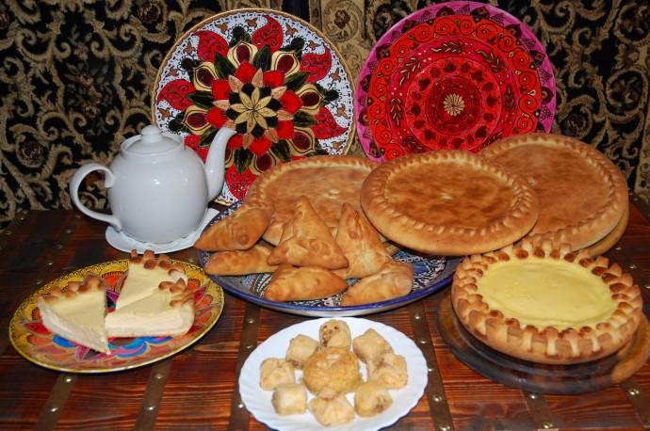
В ходе опроса при подготовке к выбору темы проектной работы я узнала, что моих сверстников интересуют вопросы:
-Какие блюда относятся к татарской кухне?
-Какие блюда вы готовите дома?

Slide 3
Результаты опроса учащихся на первый вопрос

Slide 4
Результаты опроса учащихся на второй вопрос
Какие национальные блюда вы готовите дома?

Slide 5
Цель исследования: изучить особенности татарской кухни.
Задачи исследования:
- изучить и систематизировать литературу по данной теме;
- рассказать историю татарской кухни;
- выявить особенности традиционной татарской кухни.
Объект исследования: блюда татарской национальной кухни.
Предмет исследования: особенности татарской национальной кухни.

Slide 6
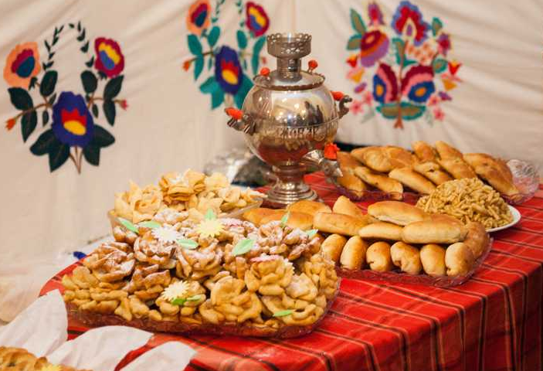
“Национальные блюда - это творчество,это таинство, это чудо,передающееся из поколения в поколение” (Минтимер Шаймиев)

Slide 7
История татарской кухни
Кулинарное искусство татарского народа богато своими национальными и культурными традициями, уходящими в глубь веков. В процессе многовековой истории сложилась оригинальная национальная кухня, сохранившая свои самобытные черты до наших дней.
Татарская национальная кухня развивалась на основе своих этнических традиций и под воздействием на кухонь соседних народов — русских, мари, удмуртов и др., а также народов Средней Азии. В татарскую кулинарию довольно рано проникли такие блюда, как плов, халва, шербет.

Slide 8
Особенности татарской традиционной кухни

Slide 9
Виды национальных кушаний
Печёные изделия
Жидкие горячие блюда
Напитки
Вторые блюда
Лакомства

Slide 10
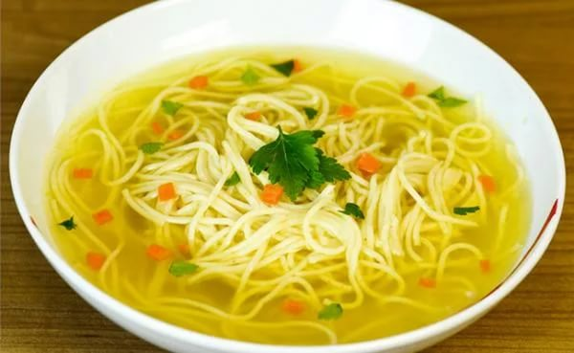
Жидкие горячие блюда – Суп-лапша
Фирменное блюдо татар – шулпа (суп). Его подают на завтрак, обед и ужин.
При приготовлении теста для
лапши и для пельменей ни в коем
случае нельзя применять молоко.
От этого бульон мутнеет и лапша или
пельмени быстро развариваются

Slide 11
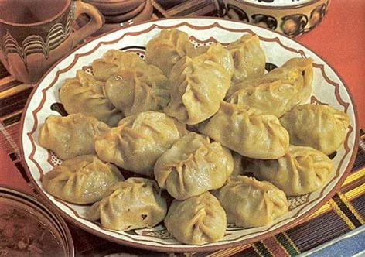
Вторые блюда - манты
Татары считают манты – изюминкой своей кухни. Они готовят их с тонкого теста (пресного), говядины и баранины (мясо должно быть с жирком).
Татарские хозяйки лепят
манты своими руками

Slide 12
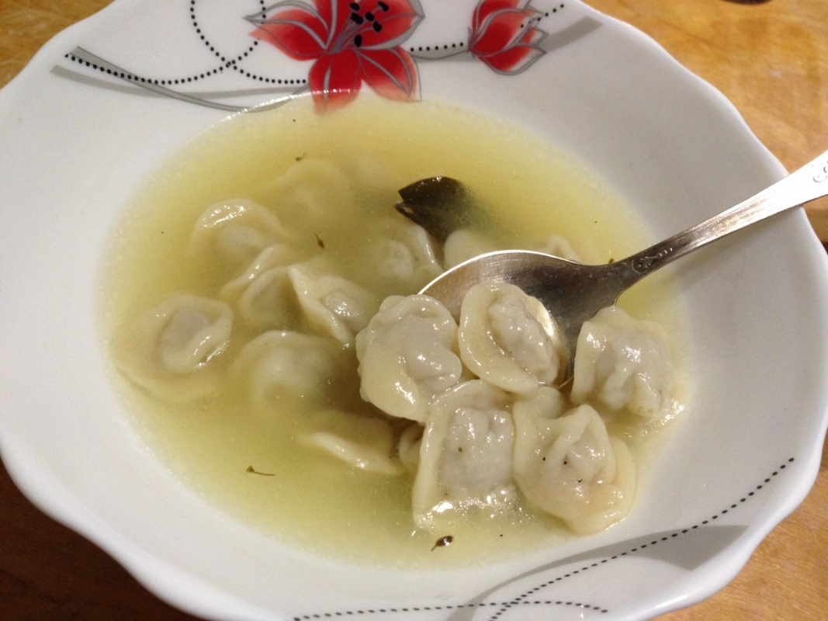
Вторые блюда - Пельмени
Пельмени - уникальное блюдо. Почти каждая нация имеет свой вариант пельменей.
У татар пельмени являются
праздничным.
Пельмени всегда подавались с бульоном.
Ими угощали молодого зятя и его
дружков (кияу пилмэне).

Slide 13
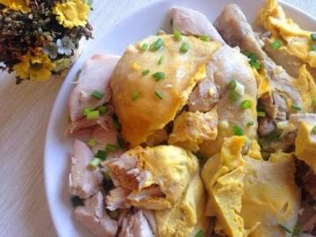
Вторые блюда
В качестве второго блюда в традиционной татарской кухне фигурируют мясные, крупяные блюда и картофель.
На второе подают отваренное в бульоне мясо, нарезанное небольшими плоскими кусочками, потушенное в масле с луком, морковью и перцем.
Если же суп готовят на курином бульоне, то на второе подают отваренную курицу, порезанную на кусочки. На гарнир используется отварной картофель, в отдельной чашке подается хрен.
В праздничные дни готовят курицу,
фаршированную яйцами с молоком (тутырган тавык).

Slide 14
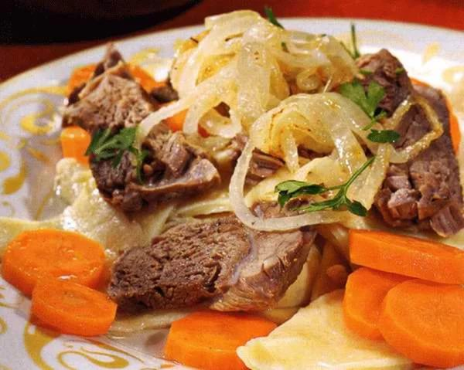
Наиболее древним мясо-крупяным блюдом является бэлиш, запеченный в горшке. Его готовят из кусочков жирного мяса и крупы (пшено, рис).
К этой же группе блюд следует отнести тутырму, представляющую собой кишку, начиненную рубленой или мелко нарезанной печенью и пшеном ( рисом).
Во время званых обедов подается «казанский» плов из отварного мяса.
К разновидности мясных вторых блюд следует отнести также отварные мясо-тестяные блюда, например кулламу (или бишбармак).
Заготовку мяса впрок (на весну и лето) производят путем
засаливания (в рассолах) и вяления. Из конины готовят колбасы
(казылык), вяленые гусь и утка считаются лакомством.
Зимой мясо хранят в замороженном виде.

Slide 15
Печёные изделия – Отварное мясо
Мясные продукты для вторых блюд следует варить так, чтобы сохранить их вкусовые качества.
Куски мяса нужно заливать кипящей водой, чтобы вода только покрывала их. Холодной водой заливают только солонину и соленые языки, которые предварительно необходимо вымочить в течение 5-8 часов; воду за это время надо сменить три-четыре раза.

Slide 16
Мучные изделия
Во время званых обедов подается «казанский» плов из отварного мяса.
К разновидности мясных вторых блюд следует отнести также отварные мясо-тестяные блюда, например кулламу (или бишбармак).
Заготовку мяса впрок (на весну и лето) производят путем засаливания (в рассолах) и вяления. Из конины готовят колбасы (казылык), вяленые гусь и утка считаются лакомством. Зимой мясо хранят в замороженном виде.

Slide 17
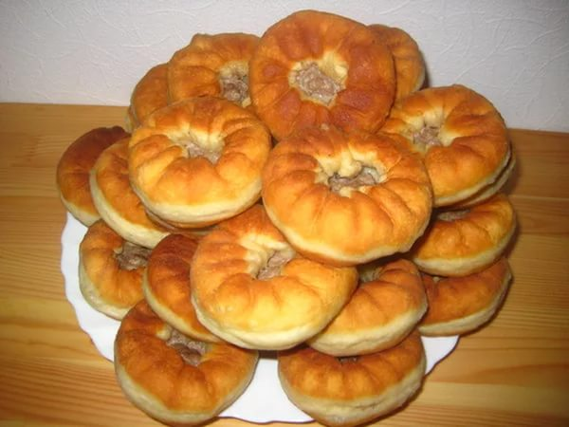
Татарский перемяч представляет собой жареный пирожок из пресного или дрожжевого теста с мясным фаршем, круглой формы.
Татарский перемяч делается с характерным маленьким отверстием наверху.
Беляш - распространённое в России
название татарского пирожка перемяч

Slide 18
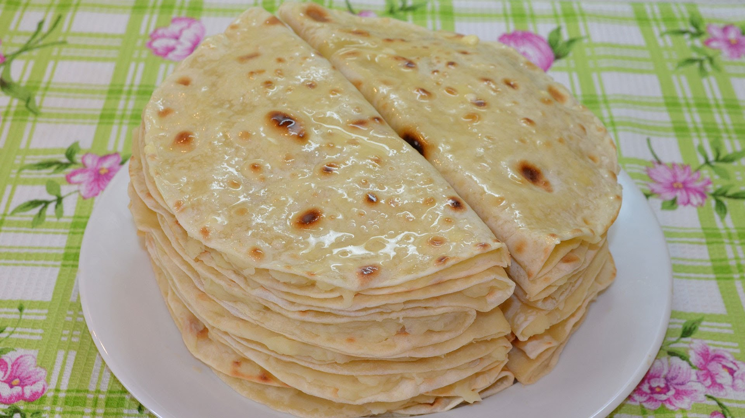
Кыстыбый - старинное традиционное татарское блюдо из теста с начинкой- обжаренная пресная лепёшка, начинённая пшённой кашей или картофельным пюре.
По виду напоминает незакрытый
пирог или сочник - начинка
наложена на одну половину лепёшки
и закрыта сверху второй половиной

Slide 19
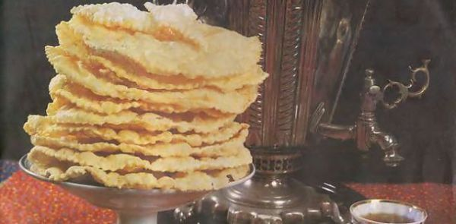
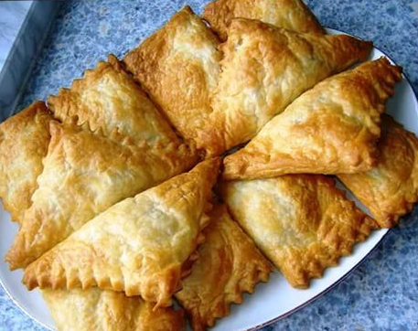
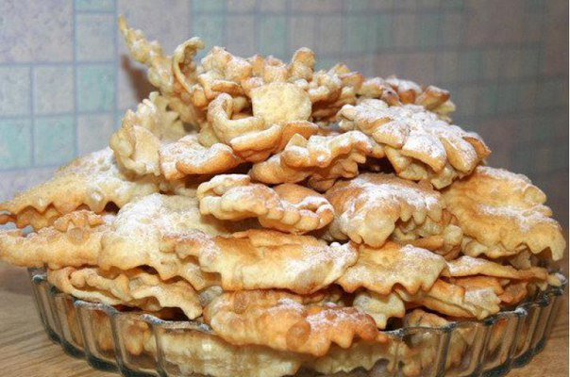
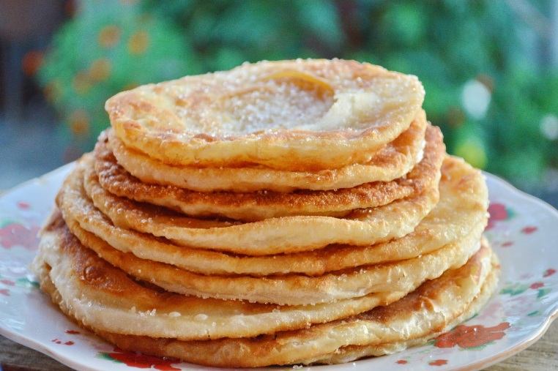
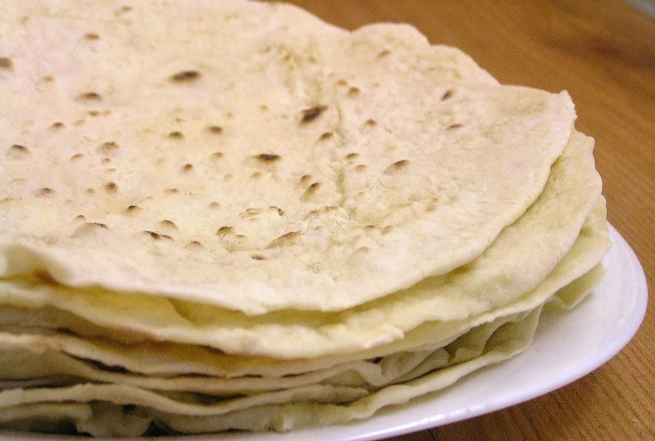
Татарская кухня очень богата изделиями из сдобного и сладкого теста: чельпек, катлама, кош теле, ляваш, паштет, которые подаются к чаю

Slide 20
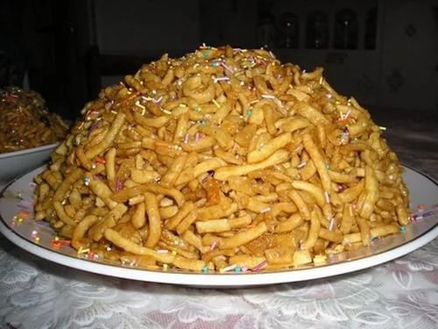
Чак-чак — восточная сладость, представляющая собой изделия из теста с мёдом.
Чак-чак является обязательным особо почётным свадебным угощением.
Чак-чак приносит в дом мужа молодая
жена, а также ее родители.

Slide 21
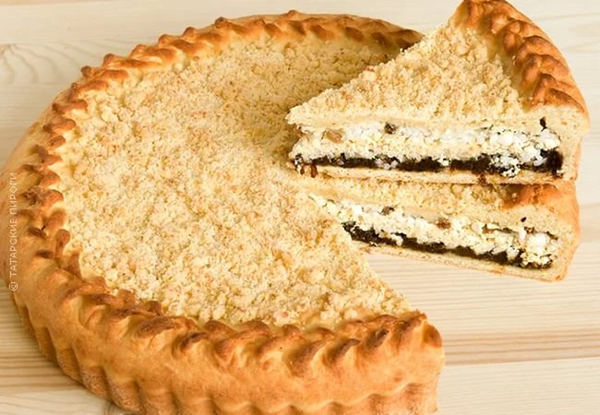
Губадия – эту сладость готовят в преддверии праздника. Другими словами, губадия, это пирог, с необычной начинкой. В состав начинки входит: творог, изюм, курага, чернослив, хорошо отваренный рис, яйца. Пирог состоит из нескольких слоев, важно,
положить рис и яйца в конце

Slide 22
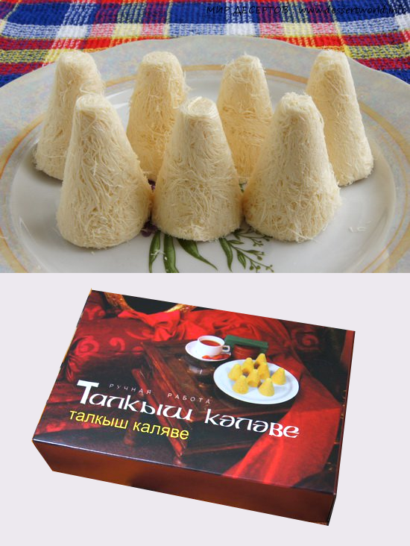
Талкыш каляве – блюдо, которое знают не все казанцы. Оно включено в список национальных татарских блюд около шестидесяти лет назад первым шеф-поваром Дома татарской кухни кулинаром Юнусом Ахметзяновым

Slide 23
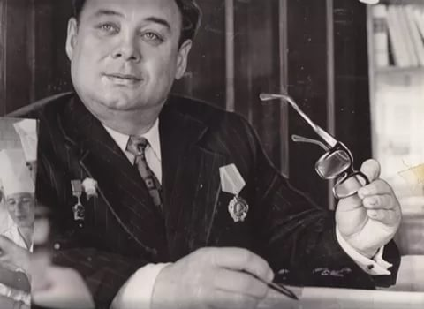
Ахметзянов, Юнус Ахметзянович
(28 февраля 1927 — 13 февраля 1984) — известный кулинар, автор многочисленных книг по кулинарии, заслуженный работник торговли РСФСР.
В 2017 году исполнилось 90 лет со дня его рождения.

Slide 24
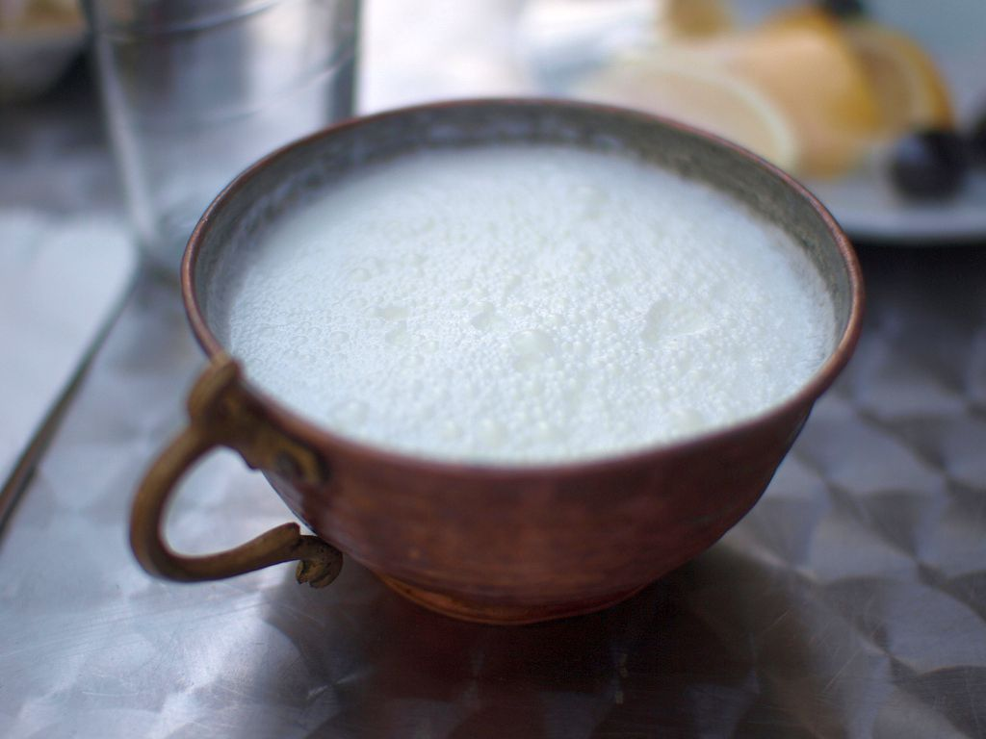
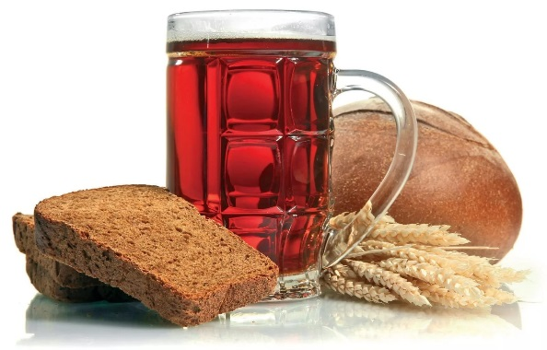
Из напитков наиболее популярны айран, квас (его готовят из ржаной муки и солода).
Во время званых обедов на десерт подают компот из сушеного урюка.
В быт татар прочно вошел чай. Его пьют с молоком или пастилой, а также с сотовым медом.
Чай с печеными изделиями (кабартма, оладьи) порой заменяет завтрак. Пьют его крепким, горячим, часто разбавляя молоком. Чай у татар является одним из атрибутов
гостеприимства.

Slide 25
Результаты работы над проектом
Узнала и расширила свои знания о татарских национальных блюдах и их особенностях.
Изучила и систематизировала литературу по данной теме.
Своими знаниями о татарской кухне поделилась на кружке «Национальные блюда», с ребятами своего класса, подругами и друзьями.
Выявила особенности традиционной татарской кухни.
Результатом работы стало создание презентации «Татарские национальная кухня»
На уроке технологии изготовила макеты национальных блюд своего народа для оформления уголка в школе «Традиции татарского народа».
Изготовила буклет на тему «Татарские национальные блюда» (подарила своим сверстникам, учителям школы).

Slide 26
Спасибо
за внимание!

